Slide 1

Управляющие конструкции

Slide 2
Базисные конструкции
Любой алгоритм может быть представлен как суперпозиция конструкций:
следование
выбор
цикл
2

Slide 3
Следование
Оператор 1
Оператор 2
Оператор N
Однократное выполнение операций в том порядке, в котором они записаны в тексте программы
Составной оператор:
{
// оператор 1
b = c + 2;
// оператор 2
d = b * 5;
}
Применяется для представления нескольких операторов в качестве одного
3
3

Slide 4
Выбор. Оператор «if». Первая форма
Если выражение истинно,
выполняется оператор1
Если выражение ложно,
управление переходит
на следующий оператор программы
if( выражение ){
// оператор 1
}
true
Условие
false
выражение истинно, если его значение отлично от нуля
Оператор 1

Slide 5
Выбор. Оператор «if». Вторая форма
if( выражение ){
// оператор 1
}
else{
// оператор 2
}
Если выражение истинно,
выполняется оператор1
Если выражение ложно,
выполняется оператор2
После выполнения оператора if управление переходит на следующий оператор программы

Slide 6
Выбор. Оператор «if». Вторая форма
true
Условие
false
Оператор 1
Оператор 2

Slide 7
Выбор. Оператор «switch»
Выполнение действий в зависимости от значения выражения
switch( выражение ){
case значение1:
оператор1;
case значение2:
оператор2;
default:
операторы;
}
Выражение
Значение 1
Значение N
Оператор 1
Значение 2
Оператор N
Оператор 2

Slide 8
Цикл. Оператор цикла while
Многократное исполнение одной и той же операции до тех пор, пока выражение истинно
while( выражение ){
// оператор1;
// оператор2;
}
Выражение
Операторы

Slide 9
Цикл. Оператор цикла do while
Пока выражение истинно, то цикл будет выполняться
do{
// оператор1;
// оператор2;
}
while( выражение );
Операторы
Блок операторов в данной конструкции выполнится хотя бы один раз
Выражение

Slide 10
Оператор цикла for
for( выражение1; выражение2; выражение3 ){
// оператор 1
}
Выражение 1
Выражение 2
true
false
Оператор 1
Оператор 2

Slide 11
Оператор цикла
С предусловием
С постусловием

Slide 12

Бесконечный цикл
while( 1 ){
// блок действий 1
if ( условие выхода ){
break;
}
….
// блок действий 2
}
break
12
12

Slide 13
Управление циклом
while( 1 ){
// блок действий 1
if ( условие выхода ){
continue;
}
….
// блок действий 2
}
CONTINUE
13
13

Slide 14

Постановка задачи
Разработать программу нахождения минимума из трех целых чисел
Исходные данные (стандартный поток ввода):
значения трех величин
Найденное значение должно выдаваться на стандартное устройство вывода (на дисплей).

Slide 15
Алгоритм
а
b
c
Min
Min

Slide 16
Блок-схема алгоритма

Slide 17
Программа «Минимум из трёх»
#include <stdio.h>
int main(){
printf("Returns the minimum value \n“);
//ввод исходных данных
printf("Enter three integers: “);
int a;
scanf(“%d”,&a);
int b;
scanf(“%d”,&b);
int c;
scanf(“%d”,&c);

Slide 18
Программа «Минимум из трёх»
//поиск минимального
int min;
if( a < b ){
min = a;
}
else{
min = b;
}
if ( c < min ){
min = c;
}
//выдача результата
printf("Minimal value: %d \n", min);
return 0;
}

Slide 19

Пример выполнения
Returns the minimum value
Enter three integers: 7 5 8
Minimal value: 5

Slide 20
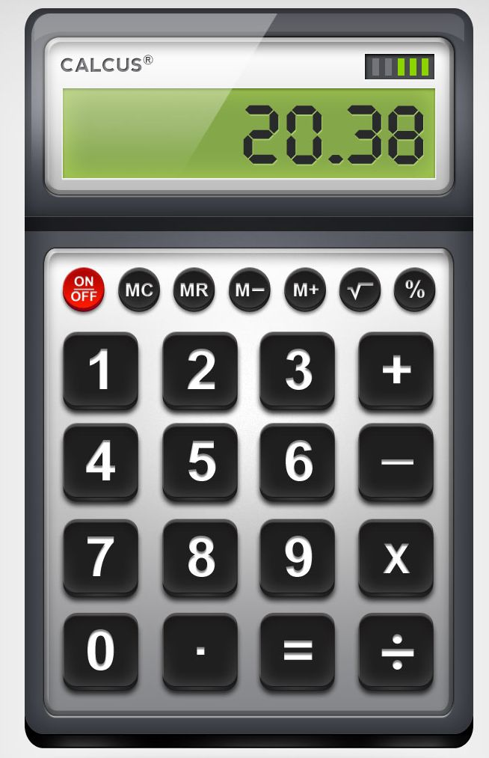
Постановка задачи
Разработать программу моделирования тривиального калькулятора
Операции: +, –, *, /
Формат ввода исходных данных:
Операнд операция операнд
Контроль допустимости операции.
Результат выдается на стандартное устройство вывода

Slide 21
Алгоритм
Ввод исходных данных
Анализ введённой операции
Вычисление значения выражения (при допустимой операции)
Выдача результата вычислений или сообщения об ошибке.

Slide 22
Тривиальный калькулятор
//calc.cpp
//тривиальный калькулятор
#include <stdio.h>
int main() {
double leftOperand, rightOperand;
char operation;
printf(“Input expression: “);
scanf(“%lf”,&leftOperand);
scanf(“%c”,&operation);
scanf(“%lf”,&rightOperand);

Slide 23
Тривиальный калькулятор
bool error = false;
double result = 0;
switch(operation) {
case '+' :
result = leftOperand + rightOperand;
break;
case '-' :
result = leftOperand - rightOperand;
break;
case '*' :
result = leftOperand * rightOperand;
break;
case '/' :
result = leftOperand / rightOperand;
break;
default:
error = true;
}

Slide 24
Тривиальный калькулятор
if( !error ){
printf(“Result: %f\n“, result );
}
else{
printf(“Impossible operation! \n”);
}

Slide 25
Пример выполнения
Input expression: 2 + 5
Result: 7
Input expression: 3 % 4
Impossible operation!

Slide 26
Постановка задачи
Доработать программу моделирования калькулятора
Предоставляет возможность вычисления нескольких выражений
Завершение работы по команде пользователя

Slide 27
Алгоритм
Выполнение операции
Запрос продолжения работы
Анализ ответа пользователя
При утвердительном ответе переход на п.1

Slide 28
Улучшенный калькулятор
#include <stdio.h>
int main() {
bool needContinue = true;
while( needContinue ) {
char userAnswer;
printf("продолжить? (y/n) : “);
scanf(“%c”,&userAnswer);
needContinue = userAnswer;
}
return 0;
}
Тело main из предыдущей программы

Slide 29
Постановка задачи
Разработать программу вычисления факториала натурального числа
Исходные данные (стандартный поток ввода):
натуральное число
Вычисление выполняется по известной формуле:
n! = 1·2·…·n
Вычисленное значение должно выдаваться на стандартное устройство вывода (на дисплей).

Slide 30
Пример «Факториал»
//factorial.cpp
//вычисление факториала
#include <stdio.h>
int main(){
printf("Enter a natural number: “);
unsigned n;
scanf(“%d”,&n);
unsigned factorial = 1;
for(int i = 2; i <= n; ++i){
factorial *= i;
}
printf("The factorial of a number: %f \n“, factorial);
return 0;
}

Slide 31
Пример выполнения
Enter a natural number: 5
The factorial of a number: : 120

Slide 32


Операции передачи управления
break — выход из цикла / выход из switch
continue — завершение текущей итерации цикла
goto метка — переход на помеченный оператор
goto

